Slide 1

Khởi động

Slide 2

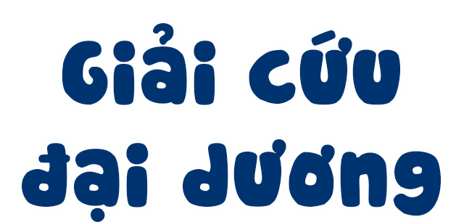

Slide 3

Tên phù thủy độc ác đã bắt cóc hết các sinh vật biển. Các em hãy giúp các nàng tiên cá giải cứu các bạn ấy nhé!

Slide 4

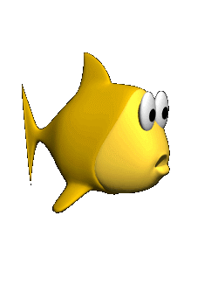


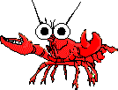
VỀ NHÀ THÔI

Slide 5

Chữ hoa T cỡ vừa cao mấy ô li?
Chữ hoa T cỡ vừa cao 5 ô li.

Slide 6

Chữ hoa T cỡ nhỏ cao mấy ô li?
Chữ hoa T cỡ nhỏ cao 2,5 ô li.

Slide 7

Chữ T gồm mấy nét?
Chữ T gồm 2 nét.

Slide 8

Nêu các nét của chữ T?
Nét viết chữ hoa T là kết hợp của 3 nét cơ bản: cong trái (nhỏ), lượn ngang (ngắn) và cong trái (to) nối liền nhau, tạo vòng xoắn nhỏ ở đầu chữ.

Slide 9


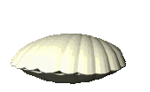

Cảm ơn bạn vì đã giúp chúng mình. Tặng bạn viên ngọc trai tuyệt đẹp này

Slide 10

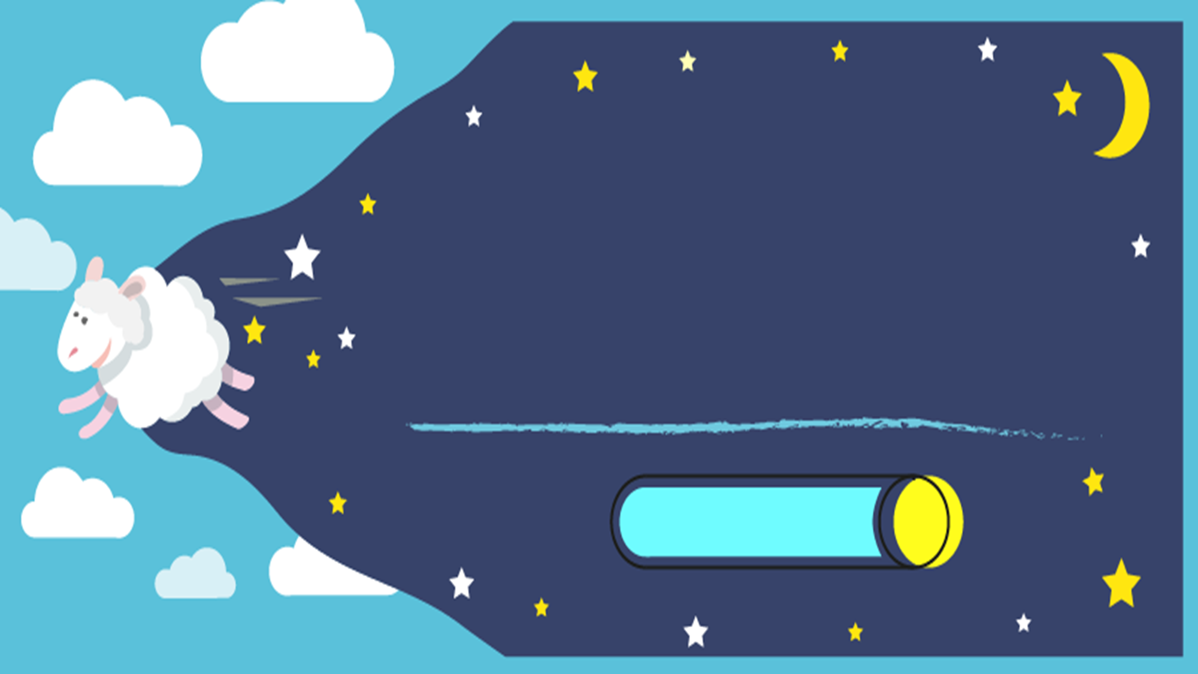

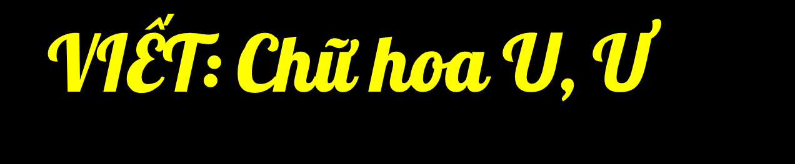

Slide 11

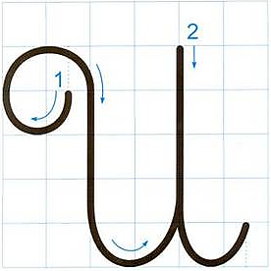
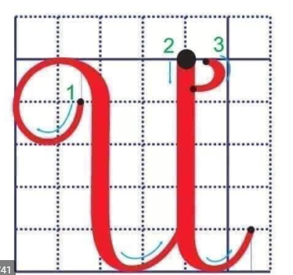
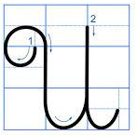
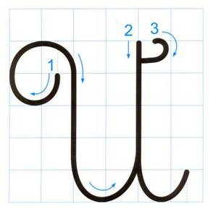
Viết chữ hoa Ă, Â
Quan sát và nêu chiều cao, độ rộng của chữ hoa U, Ư?
Chữ hoa U, Ư gồm mấy nét?

Slide 12
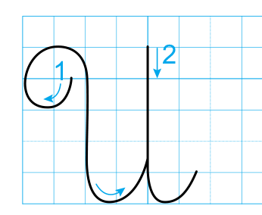
Chữ hoa U
- Chữ hoa U gồm mấy nét?
Chữ hoa U gồm 2 nét.
- Đó là các nét nào?
* Nét 1: nét móc hai đầu (trái - phải).
* Nét 2: nét móc ngược phải.

Slide 13
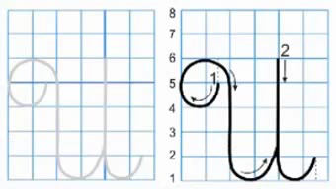
Viết chữ hoa U (cỡ vừa)

Slide 14
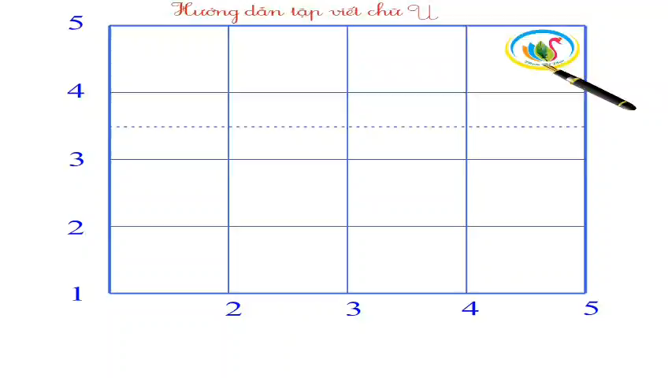
Viết chữ hoa U (cỡ nhỏ)

Slide 15
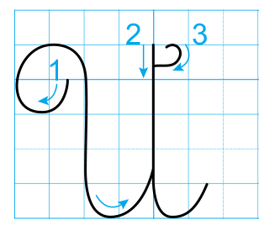
- Chữ hoa Ư giống chữ hoa nào?
Chữ hoa Ư
Chữ hoa Ư giống chữ hoa U.
- Chữ hoa Ư gồm mấy nét?
Chữ hoa Ư gồm 3 nét.
- Đó là các nét nào?
Chữ hoa Ư có cấu tạo giống chữ hoa U, thêm nét râu (nét 3) trên đầu nét 2
Nét 1: nét móc hai đầu (trái - phải).
Nét 2: nét móc ngược phải.
Nét 3: nét râu.

Slide 16
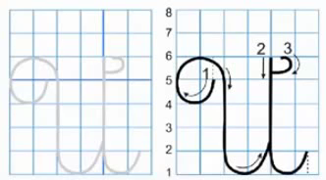
Viết chữ hoa Ư (cỡ vừa)

Slide 17


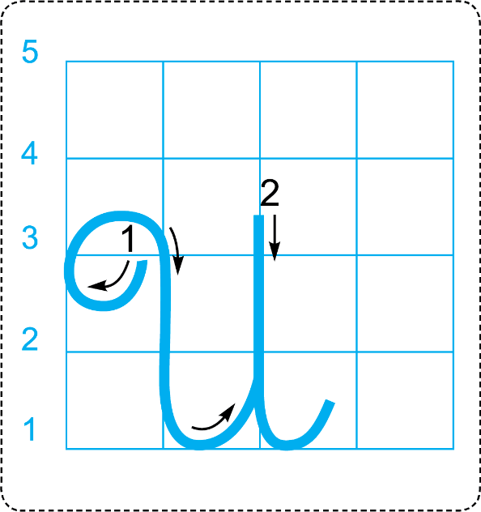
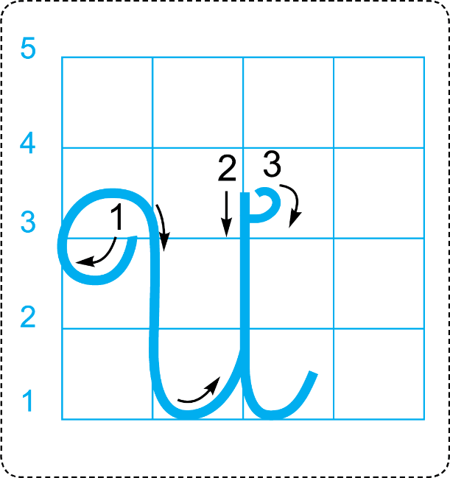
CÙNG LUYỆN VIẾT
Viết vào vở tập viết

Slide 18
LUYỆN VIẾT
ỨNG DỤNG

Slide 19
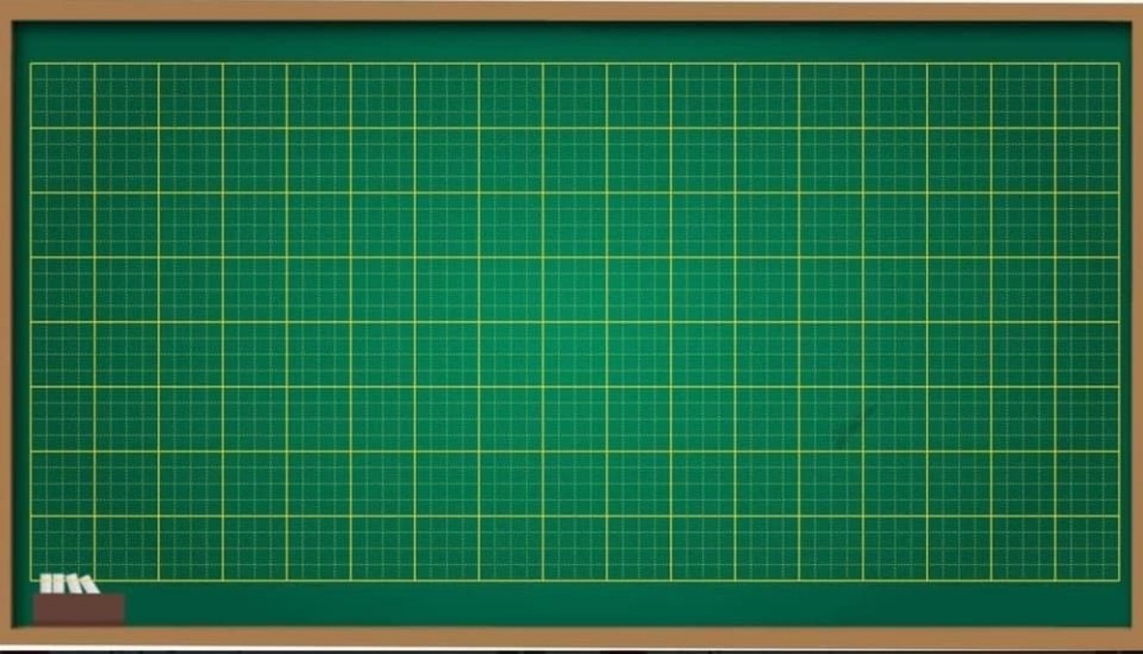
Viết câu ứng dụng:
Rừng U Miζ có ηΗϛu loài εim Ǖίý. .

Slide 20

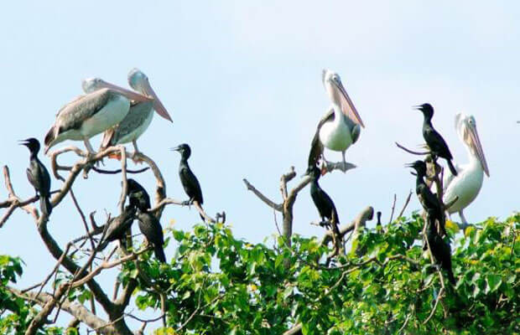

Slide 21

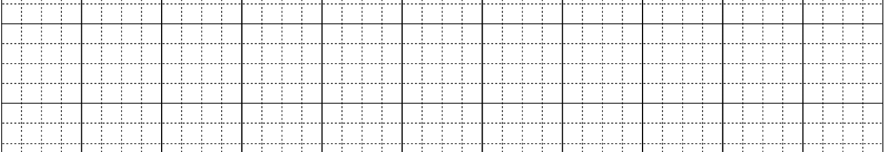
Câu ứng dụng:
Rừng U Minh có nhiều loài chim quý.
Những chữ nào cao 2,5 li?
Chữ R, U, M, g, h, l, y cao 2,5 li

Slide 22
Câu ứng dụng:
Rừng U Minh có nhiều loài chim quý.
Những chữ nào cao 2 li?
Chữ q cao 2 li

Slide 23
Câu ứng dụng:
Rừng U Minh có nhiều loài chim quý.
Những chữ nào cao 1 li?
Những chữ còn lại

Slide 24
Câu ứng dụng:
Rừng U Minh có nhiều loài chim quý.
Vị trí các dấu thanh như thế nào?
Dấu sắc đặt trên chữ y (quý), chữ o (có);
dấu huyền đặt trên chữ ư (Rừng), ê (nhiều), a (loài)

Slide 25
Câu ứng dụng:
Rừng U Minh có nhiều loài chim quý.
Vị trí dấu chấm cuối câu như thế nào?
Ngay sau chữ cái y trong tiếng quý.

Slide 26
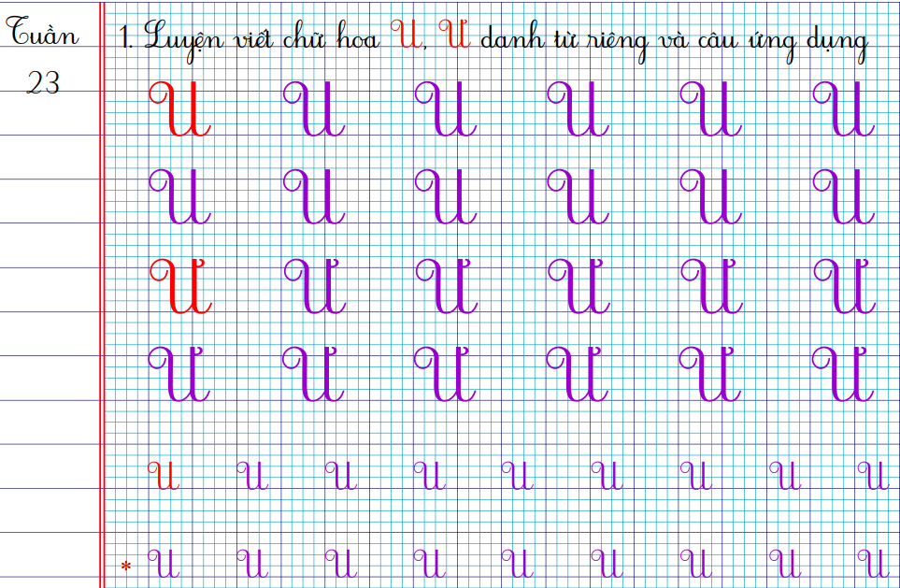

Slide 27
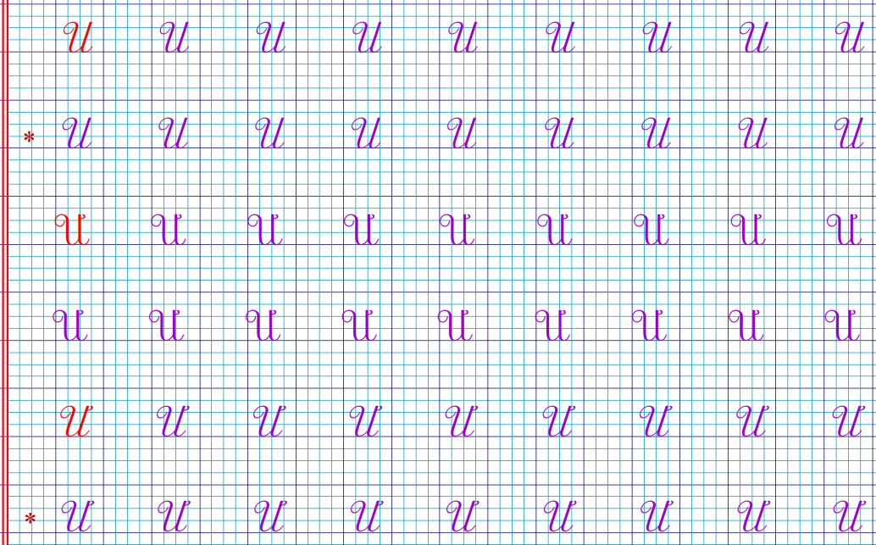

Slide 28
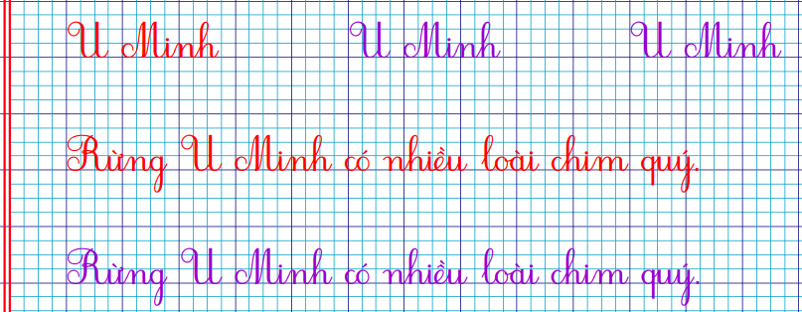

Slide 29
